Slide 1
UDS
汪博
2022/2/11

Slide 2
UDS服务简介
应用层UDS服务
UDS由ISO-14229系列标准定义，ISO 14229-1定义了诊断服务，不涉及网络及实现，只有应用层的内容。
诊断通信的过程从用户角度来看非常容易理解，诊断仪（tester）发送诊断请求(request)，ECU给出诊断响应（response），而UDS就是为不同的诊断功能的request和response定义了统一的内容和格式。
UDS是一系列服务的集合，本质上也是一种定向的通信，是一种交互协议。UDS的服务包含6大类，共26种。每种服务都有自己独立的ID，即SID：Service Identifier，诊断服务ID。26种服务做如下图分类。

Slide 3
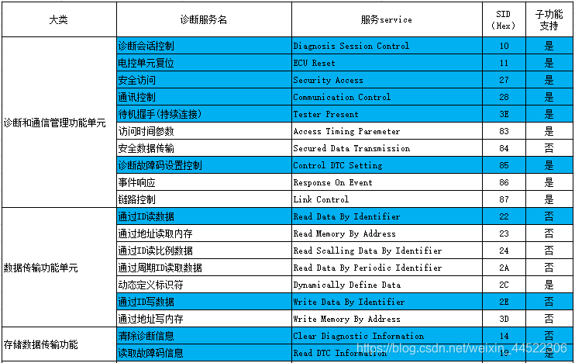
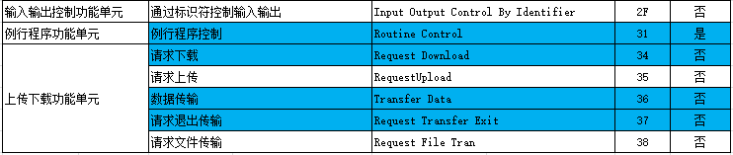
UDS服务简介

Slide 4
UDS服务简介
UDS请求(Diagnostic Request)服务格式
diagnostic request有两种类型：
第一种为 SID + sub function + parameter，第二种为 SID + parameter；
SID的长度固定为1个字节，代表了这条诊断命令执行的什么功能。Sub function的长度也是1个字节，它通常表示对这个诊断服务的具体操作，比如是启动、停止还是查询这个诊断服务。而后面的parameter则根据各个诊断服务的不同具有不同的内容，长度和格式并没有统一规格，它用于限定诊断服务执行的条件，比如某个诊断服务执行的时间等。parameter的一个重要应用是作为标识符，标识诊断请求要读出的数据内容。
注意：其实sub-function严格来说是7个bit，而不是1个byte，因为它的最高位bit被用于抑制正响应，如果这个bit被置1，则ECU不会给出正响应（positive response）； 如果这个bit被置0，则ECU会给出正响应。这样做的目的是可以告诉ECU不要发不必要的response，从而节约通信资源。

Slide 5
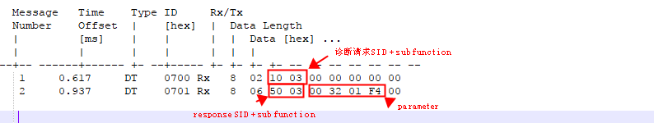
UDS服务简介
UDS响应(Diagnostic Response)服务格式
Diagnostic response分为两类。
第一类为positive response意味着诊断仪发过来的诊断请求被执行了。
格式：response SID + sub function + parameter 或 response SID + parameter 。注：parameter字节数 >= 0； response SID 为诊断请求的SID + 0x40；如下如所示：

Slide 6
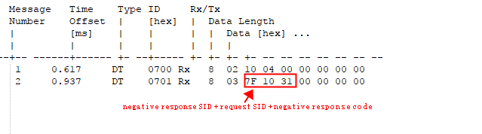
UDS服务简介
UDS响应(Diagnostic Response)服务格式
第二类为negative response则意味着当前ECU因为某种原因无法执行诊断仪发过来的诊断请求，而无法执行的原因则存在于negative response的报文中。
格式：negative response SID + request SID + negative response code； negative response 固定3个字节，negative response SID固定为：7F， request SID为诊断请求的SID， negative response code为负响应的原因；
negative response 举例，诊断仪（tester）请求SID 10 ，但是sub function 为 04 超出了 SID 10服务sub function的范围，ECU反馈negative response给 诊断仪（tester），告知 request out of range。

Slide 7
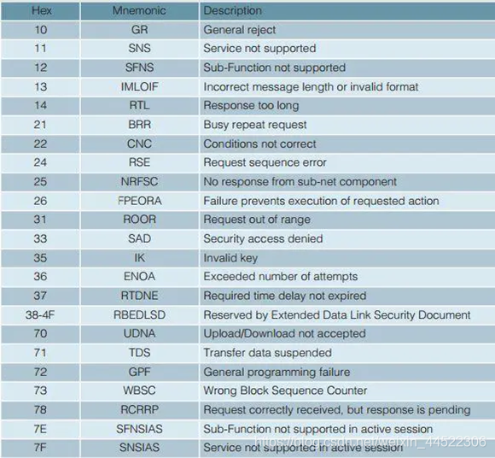
UDS服务简介
negative response code如下图所示：

Slide 8

SID $3E待机握手
3E服务是告知ECU服务器与诊断仪tester正连接着，用于保持ECU当前Diagnostic Session（诊断仪一般在ECU处于非default session模式下发送至ECU）。如果ECU超过一定的时间没有发送或接收诊断命令，ECU会退出非default session模式，使用3E服务可保持当前Diagnostic Session。
请求格式：SID + sub function
sub function 只有两个参数：一个是0x00（需要ECU response），一个是0x80（不需要ECU response）；
一般来说主机厂会为这个服务定义两个时间参数，一个参数用于规定自己的诊断仪发送0x3E服务的间隔，另一个参数用于定义ECU收不到0x3E服务的timeout时间

Slide 9
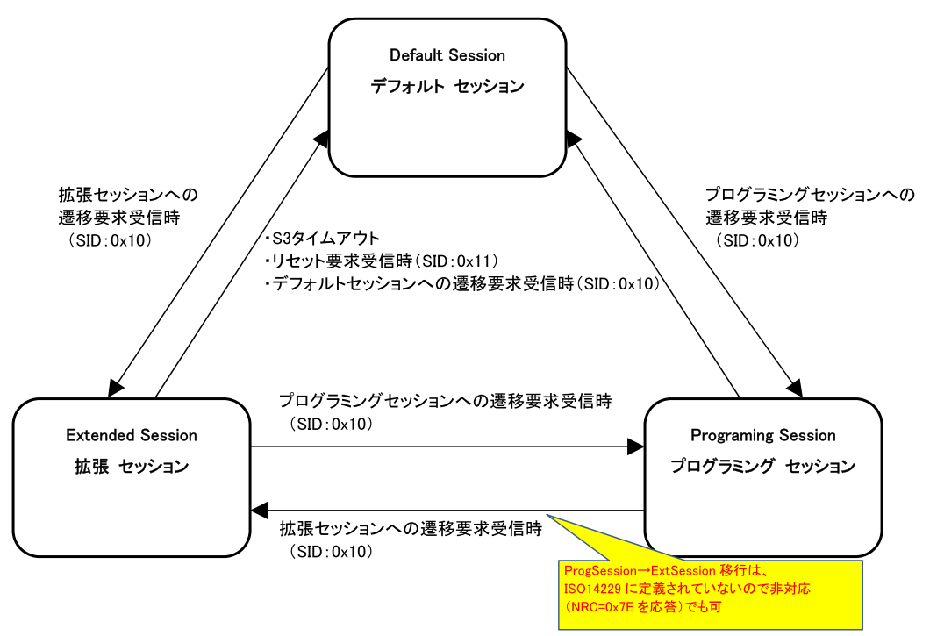
SID $3E待机握手

Slide 10
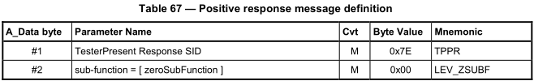
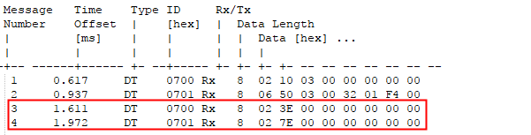
SID $3E待机握手
响应格式：response SID + sub function
只有当sub function 为 0x00 时，ECU才会响应诊断仪。响应格式如下图所示：

Slide 11
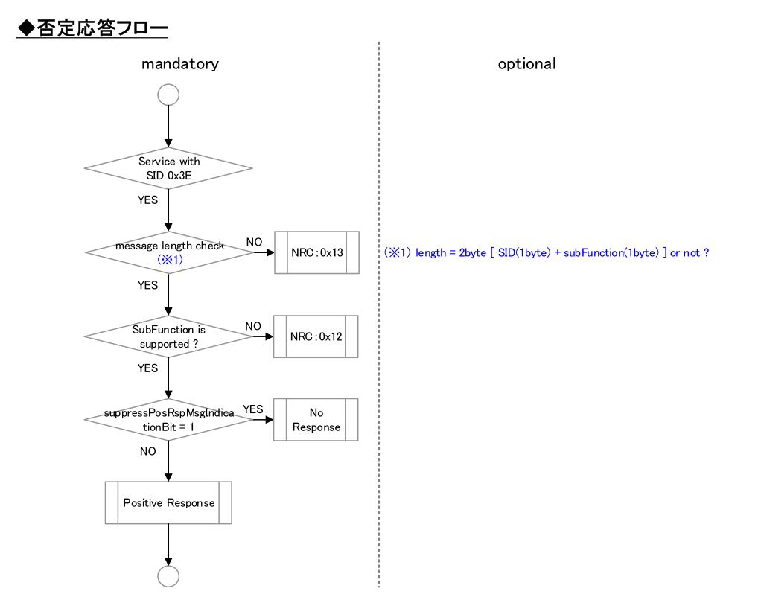
SID $3E待机握手
NRC(negative response code)否定响应码

Slide 12
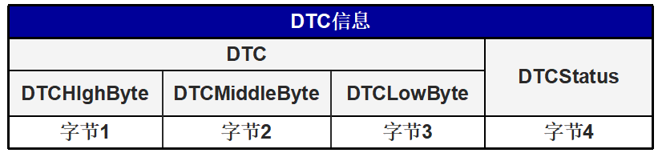
DTC
DTC：如果系统检测到了一个错误，它将存储为DTC。DTC可表现为：一个显而易见的故障；通讯信号的丢失（不会使故障灯亮起）；排放相关的故障；安全相关的错误等。DTC可以揭示错误的位置和错误类型。通常DTC占用3个字节。
故障码包括四个大类，分别是PCBU，P是powertrain动力系统，C是Chassis底盘，B是Body车身，U是network通信系统。一个DTC信息占用4个字节。最后一个字节是DTC的状态。第一个字节前两个bit代表P/C/B/U（动力/底盘/车身/网络）中的一个，之后六个bit是数字，合在一起的样子形如“C01”。第一个字节的前2个bit中，用00/01/10/11分别表示P/C/B/U。
UDS中，和DTC相关的SID有：$14，$19，$85

Slide 13
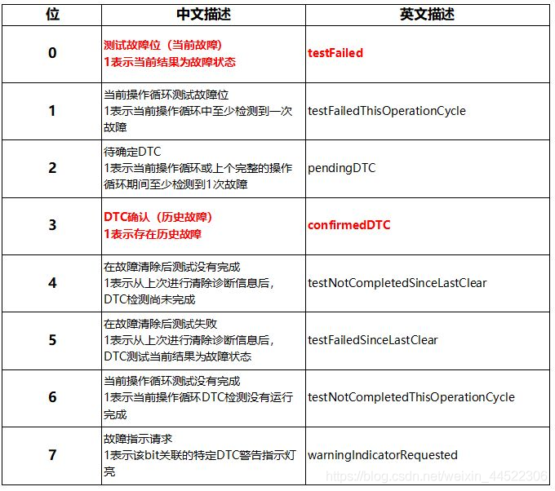
DTC状态掩码
一个DTC除了它自己的3个字节，还有一个字节专门用于表达DTC的状态，这个字节我们叫它DTC状态掩码。

Slide 14
DTC状态掩码
bit 0 : testFailed
通常来说，ECU内部以循环的方式不断地针对预先定义好的错误路径进行测试，如果在最近的一次测试中，在某个错误路径中发现了故障，则相应DTC的这一个状态位就要被置1，表征出错。此时DTC的testFailed位被置1，但是它不一定被ECU存储到non-volatile memory中，只有当pendingDTC或confirmedDTC被置1时DTC才会被存储。而pendingDTC或confirmedDTC被置1的条件应该是检测到错误出现的次数或时间满足某个预定义的门限。当错误消失或者诊断仪执行了清除DTC指令时，testFailed会再次被置为0。
bit 1 :testFailedThisOperationCycle
这个bit用于标识某个DTC在当前的operation cycle中是否出现过testFailed置1的情况，即是否出现过错误。通过bit 0我们无法判断某个DTC是否出现过，比如，当前testFailed = 0， 说明当前这个DTC没有出错，如果testFailedThisOperationCycle = 1的话，就说明这个DTC在当前这个operation cycle中出过错，但是当前错误又消失了。
bit 2 : pendingDTC
根据规范的解释，pendingDTC = 1表示某个DTC在当前或者上一个operation cycle中是否出现过。pendingDTC位其实是位于testFailed和confirmedDTC之间的一个状态，有的DTC被确认的判定条件比较严苛，需要在多个operation cycle中出现才可以被判定为confirmed的状态，此时就需要借助于pendingDTC位了。pendingDTC = 1的时候，DTC就要被存储下来了，如果接下来的两个operation cycle中这个DTC都还存在，那么confirmedDTC就要置1了。如果当前operation cycle中，故障发生，pendingDTC = 1，但是在下一个operation cycle中，故障没有了，pendingDTC 仍然为 1，再下一个operation cycle中，故障仍然不存在，那么pendingDTC 就可以置0了。

Slide 15
DTC状态掩码
bit 3 : confirmedDTC
当confirmedDTC = 1时，则说明某个DTC已经被存储到ECU的non-volatile memory中，说明这个DTC曾经满足了被confirmed的条件。但是请注意，confirmedDTC = 1时，并不意味着当前这个DTC仍然出错，如果confirmedDTC = 1，但testFailed = 0，则说明这个DTC表示的故障目前已经消失了。将confirmedDTC 重新置0的方法只有删除DTC，UDS用0x14服务，OBD用0x04服务。
bit 4 : testNotCompletedSinceLastClear
这个bit用于标识，自从上次调用了清理DTC的服务（UDS用0x14服务，OBD用0x04服务）之后，是否成功地执行了对某个DTC的测试（不管测试结果是什么，只关心是否测了）。因为很多DTC的测试也是需要满足某些边界条件的，并不是ECU上电就一定会对DTC进行检测。
testNotCompletedSinceLastClear = 1 : 自从清理DTC之后还没有完成过针对该DTC的测试。
testNotCompletedSinceLastClear = 0 : 自从清理DTC之后已经完成过针对该DTC的测试。
bit 5 : testFailedSinceLastClear
这个位与bit 1 :testFailedThisOperationCycle有些类似，后者标识某个DTC在当前的operation cycle中是否出现过testFailed置1的情况，而testFailedSinceLastClear标识的是在上次执行过清理DTC之后某个DTC是否出过错。
testFailedSinceLastClear = 0 ， 自从清理DTC之后该DTC没有出过错。
testFailedSinceLastClear = 1， 自从清理DTC之后该DTC出过至少一次错。

Slide 16
DTC状态掩码
bit 6 : testNotCompletedThisOperationCycle
这个位与bit 4 : testNotCompletedSinceLastClear类似，后者标识自从上次调用了清理DTC的服务之后，是否成功地执行了对某个DTC的测试。而testNotCompletedThisOperationCycle则标识在当前operation cycle中是否成功地执行了对某个DTC的测试。
testNotCompletedThisOperationCycle = 1 ： 在当前operation cycle中还没在完成过针对该DTC的测试。
testNotCompletedThisOperationCycle = 0 ： 在当前operation cycle中已经完成过针对该DTC的测试。
bit 7 : warningIndicatorRequested
某些比较严重的DTC会与用户可见的警告指示相关联，比如仪表上的报警灯，或者是文字，或者是声音。这个warningIndicatorRequested就用于此类DTC。
warningIndicatorRequested = 1 ： ECU请求激活警告指示。
warningIndicatorRequested = 0： ECU不请求激活警告指示。

Slide 17
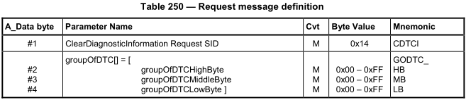
SID $14 清除诊断信息
功能：客户端通过该诊断服务清除ECU中存储的诊断信息。
发动机转速在一定以下（eng rpm<=K ENG RPM THRESHOLD CLEAR DTC）时接收服务。否则将应答RC$22。
在清除处理未完成的状态下发生电源切断时，有时会留下诊断信息。
请求格式：
由上图可知请求格式分为两个部分
第一部分：请求SID：0x14，占用一个字节
第二部分：groupOfDTC，由厂家自定义，占用三个字节

Slide 18


SID $14 清除诊断信息
响应格式：
由上图可知响应格式只有response SID：0x54，占用一个字节
举例：
groupOfDTC为3个FF代表清除所有DTC

Slide 19
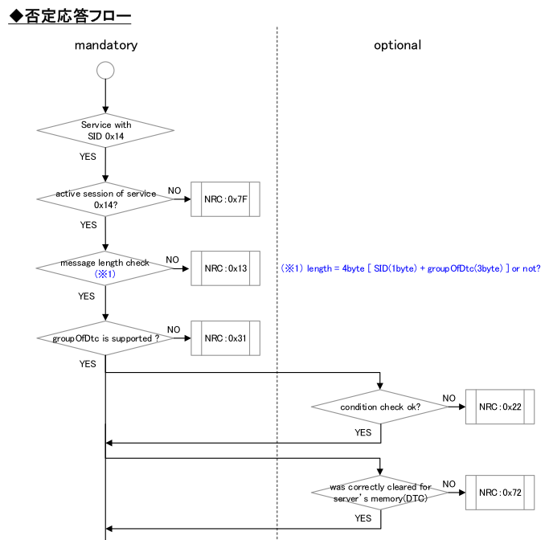
SID $14 清除诊断信息
NRC(negative response code)否定响应码。

Slide 20
SID $ 19 读取故障码信息
功能：该服务用于从ECU读取诊断代码（DTC）及其诊断信息。
$19拥有28个子服务（Sub-Function）。19服务是一套诊断服务中的重中之重。协议中篇幅长达63页，通信举例达到了18个。可以说没有19服务，就没有完整的UDS。
常用的子服务有：
01 读取符合掩码条件的DTC数量（必须支持）,后面的参数是DTC状态掩码，若为01表示我想读当前故障，若为08表示我想读历史故障，若为09表示当前故障和历史故障都想读。
02读取符合掩码条件的DTC列表及其状态（必须支持）
Status Mask和01相同。
上图中同时读取当前/历史故障，黄色框是DTC，紧跟着的是DTC状态
0A读取ECU支持的所有DTC列表及其状态（必须支持）

Slide 21
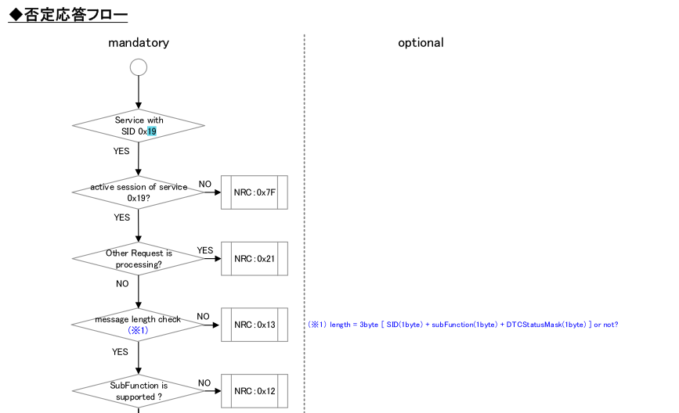
SID $19 读取故障码信息
NRC(negative response code)否定响应码

Slide 22
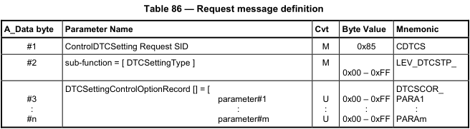
SID $85 控制DTC设置
该服务用于控制ECU的DTC存储，这个服务常常和前面提到的28服务一起使用
请求格式：
请求格式分为三个部分；
第一部分：请求SID 0x85
第二部分：sub function，占用一个字节，参数如下
0x01 ： on （DTC 开启）
0x02 ： off （DTC 关闭）
0x03-0x7F ：保留或者厂家自定义
第三部分：DTCSettingControlOptionRecord 厂家自定义，比如，可以用FF FF FF 来表示这条诊断命令针对所有的DTC。

Slide 23
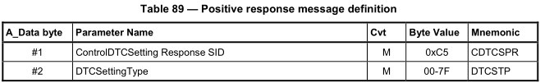

SID $85 控制DTC设置
响应格式：
响应格式分为两个部分，
第一部分：response SID ：0xC5；
第二部分：DTCSettingType：请求 sub function。
举例：
诊断仪请求ECU关闭所有DTC存储，厂家自定义请求参数DTCSettingControlOptionRecord= 0xFFFFFF为所有DTC存储控制码。请求与响应如下图所示：

Slide 24
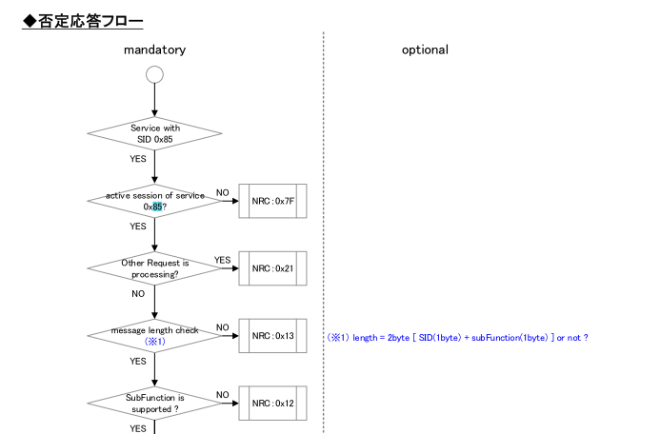
SID $ 85 控制DTC设置
NRC(negative response code)否定响应码

Slide 25
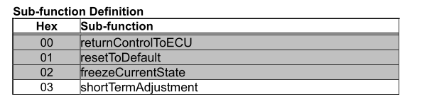
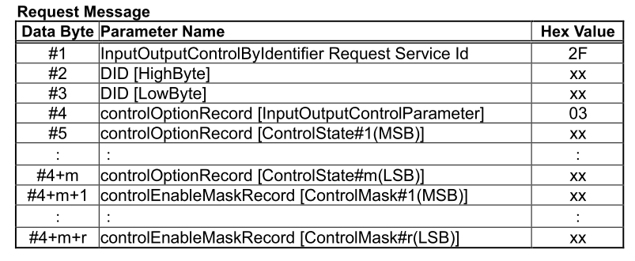
SID $2F 通过DID控制输入输出
功能：该服务用于强制控制ECU的输入输出信号。控制对象的输入输出信号由DID识别。
SID $2F包含以下几个控制参数
：
请求格式：

Slide 26
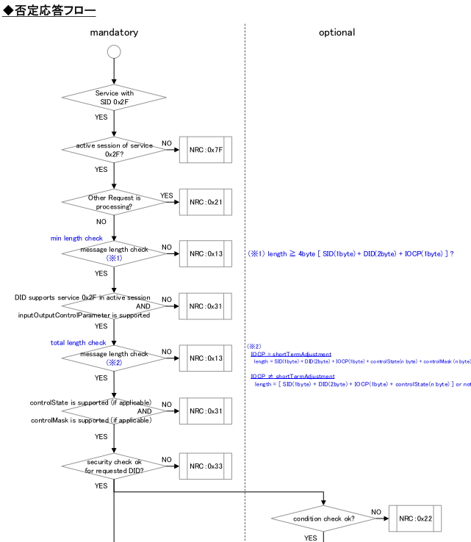
SID $2F 通过DID控制输入输出

Slide 27
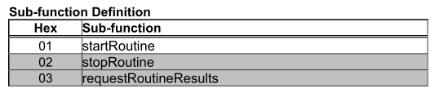
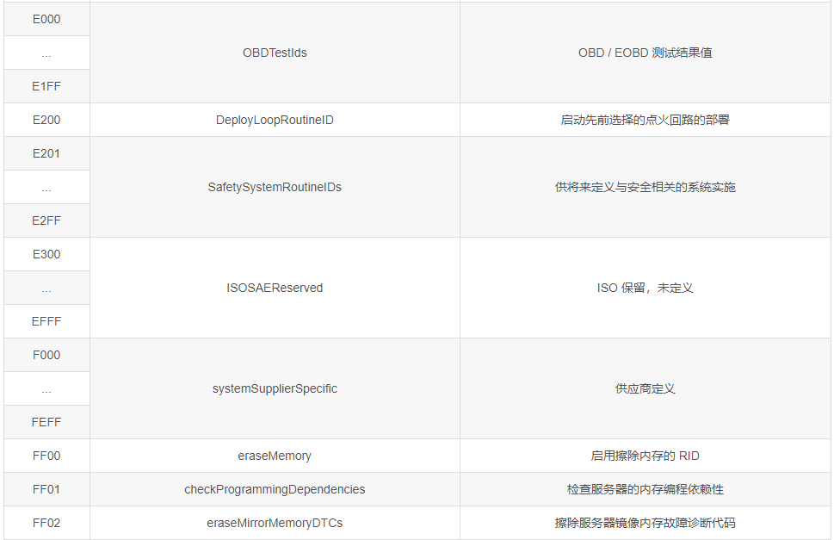
SID $31 例行程序控制
功能：该服务用于执行由RID识别的例行程序控制。
SID $31包含以下几个SUB-FUNCTION：

Slide 28
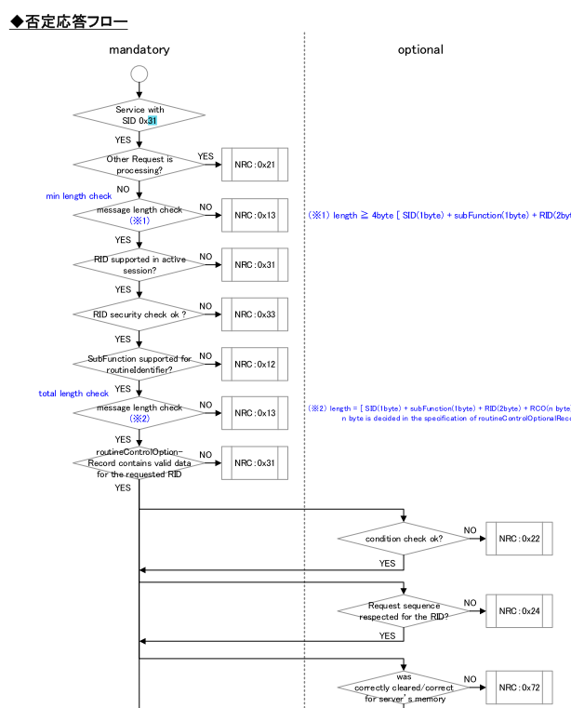
SID $31 例行程序控制

Slide 29
上传下载功能单元
从成本等角度考虑，汽车ECU中用于缓存诊断服务数据的buffer大小有限，所以当我们需要读取或写入超过buffer大小的数据时，就无法简单地使用2E和22服务了，UDS据此定义了几个将大块数据写入或读出的服务即数据下载和上传
UDS的第六类诊断服务：存储数据传输。
该类型服务包含SID如下：
RequestDownload (0x34)：请求下载数据，诊断仪向ECU请求下载数据
RequestUpload (0x35)：请求上传数据，诊断仪向ECU请求上传数据
TransferData(0x36): 数据传输,诊断仪向ECU传数据(下载),或者ECU向诊断仪传数据(上传)
RequestTransferExit (0x37)：数据传输完成，请求退出
RequestFileTransfer (0x38)：请求文件传输，可以用于替代上传下载的服务

Slide 30
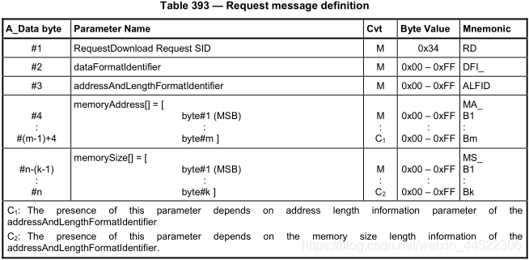
SID $34 请求下载
该服务用于启动下载传输，作用是告知ECU准备接受数据，ECU则通过0x74 response告诉诊断仪自己是否允许传输，以及自己的接受能力是多大。
请求格式：
由上图可知，请求格式分为5部分
第一部分：请求SID（1byte）：0x34
第二部分：dataFormatIdentifier（1byte）：这里面标识了数据格式相关的信息，比如数据是否有压缩，是否有加密，用的什么算法加密等，由主机厂与供应商约定好，用哪个bit来表示压缩、加密等信息。

Slide 31
SID $34 请求下载
第三部分：addressAndLengthFormatIdentifier（1byte）：该参数是代表后续的两个部分memoryAddress和memorySize所占的字节长度。addressAndLengthFormatIdentifier的低4bit表示memoryAddress，高4bit表示memorySize。如：memoryAddress参数占用0xm个字节，memorySize参数占用0xn个字节，则addressAndLengthFormatIdentifier值为0xnm。
第四部分：memoryAddress（m个byte）：诊断仪向ECU请求下载写入数据的逻辑地址值。如：诊断仪请求ECU写入数据的内存逻辑地址为0x12345678（memoryAddress占4个字节），则memoryAddress值为0x12345678,对应addressAndLengthFormatIdentifier低4bit值为0x04。
第五部分：memorySize（n个字节）：诊断仪向ECU请求下载写入数据的字节数。如：诊断仪写入ECU数据的字节数为0x01234567（memorySize占4字节），则memorySize值为0x01234567，对应的addressAndLengthFormatIdentifier高4bit值为0x4。

Slide 32
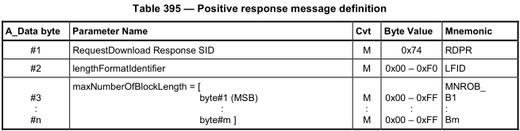
SID $34 请求下载
响应格式：
第一部分：response SID （1byte）： 0x74
第二部分：lengthFormatIdentifier（1byte）：高4bit为maxNumberOfBlockLength有效字节长度，低4bit保留为0.
第三分部：maxNumberOfBlockLength：字节长度不定，表示0x36服务一次传输一个block的最大的字节数。

Slide 33
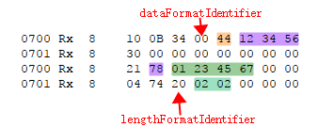
SID $34 请求下载
举例：
诊断仪向ECU请求下载数据，dataFormatIdentifier值为0x00，该值有厂家或供应商协商制定，此处暂定为0x00。memoryAddress值为0x12345678（占4个字节），memorySize值为0x01234567（占4字节），则addressAndLengthFormatIdentifier值为0x44。
上图中不同颜色代表不同的参数
橙色：addressAndLengthFormatIdentifier（0x44）
紫色：memoryAddress（0x12345678）
绿色：memorySize（0x01234567）
青色：maxNumberOfBlockLength（0x0202）

Slide 34
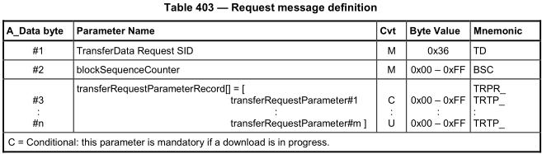
SID $36 数据传输
如果34服务得到了正确响应,诊断仪就要启动数据传输过程,使用的就是36服务
请求格式：
上图可知请求格式分为三个部分
第一部分：请求SID ：0x36（1个byte）
第二部分：blockSequenceCounter（1个byte），34服务后，发送的第一个36服务时clockSequenceCounter=0x01，每次36服务请求便自增1，当增加到0xFF，此时下次请求36服务发送数据时blockSequenceCounter=0x00。
第三部分：transferRequestParameterRecord：字节长短和参数格式不定，由厂家制定。发送请求的数据。

Slide 35
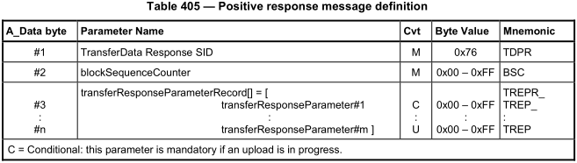
SID $ 36 数据传输
响应格式：
第一部分：response SID：0x76
第二部分：blockSequenceCounter：请求的blockSequenceCounter
第三部分：transferResponseParameterRecord，该参数是非必须的。

Slide 36
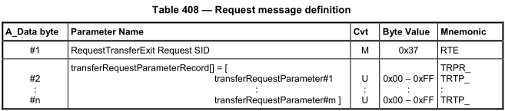
SID $37 请求退出传输
37服务用于退出上传下载，即诊断仪通过该诊断服务停止与ECU之间的数据传输。如果之前的34和36服务都顺利执行完成，那么37服务就可以得到ECU的positive response。否则ECU会负响应NRC 0x7F 37 24，表示诊断序列执行有错误。
请求格式：
由上图可知请求格式分为两个部分
第一部分：请求SID：0x37
第二部分：transferRequestParameterRecord，字节长度和参数格式，厂家自定义，没有定义则默认字节数据为0。

Slide 37
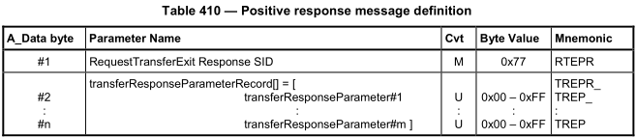
SID $37 请求退出传输
响应格式：
第一部分：response SID：0x77
第二部分：transferResponseParameterRecord，字节长度和参数格式，厂家自定义，没有定义则默认字节数据为0。

Slide 38
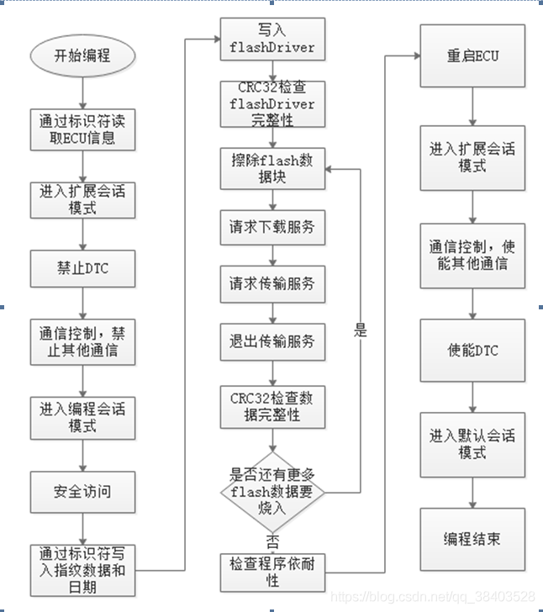
Bootloader功能
2E
11
22
31
10
10
34
28
85
36
28
37
85
10
10
27
2E

